Slide 1

Самый быстрый шаблонизатор PHP
Презентация по ИКТ
ИЦТМС 1 курс 101 группа
НИУ МГСУ
Цвиры Ярослава Олеговича

Slide 2

Предисловие
Все начинается с мечты.

Slide 3

Цели
Поиск ответа на поставленную задачу;
Написание руководства для следующих поколений;
Отыскание оптимального решения для проекта автора, улучшение;
Углубление профессиональных знаний в области специальности «Программиста-архитектора».

Slide 4

Средства
Open Server – выступает локальным сервером.
Composer - пакетный менеджер, который предоставляет средства для управления зависимостями.
PhpStorm - программа для написания кода на PHP
Excel - построение графиков и запись полученных замеров.

Slide 5

Методика изучения
Составить список шаблонизаторов, которые участвуют в эксперименте.
Узнать характеристики сервера (процессора устройства).
Определить характеристики локального хостинга (версия PHP)
Установить все шаблонизаторы.
Определить единицу измерения (запрос).
Ввести методы измерения для упрощения процесса.
Создать шаблоны, основываясь на документации шаблонизаторов
Сделать выводы на основе полученных данных.

Slide 6

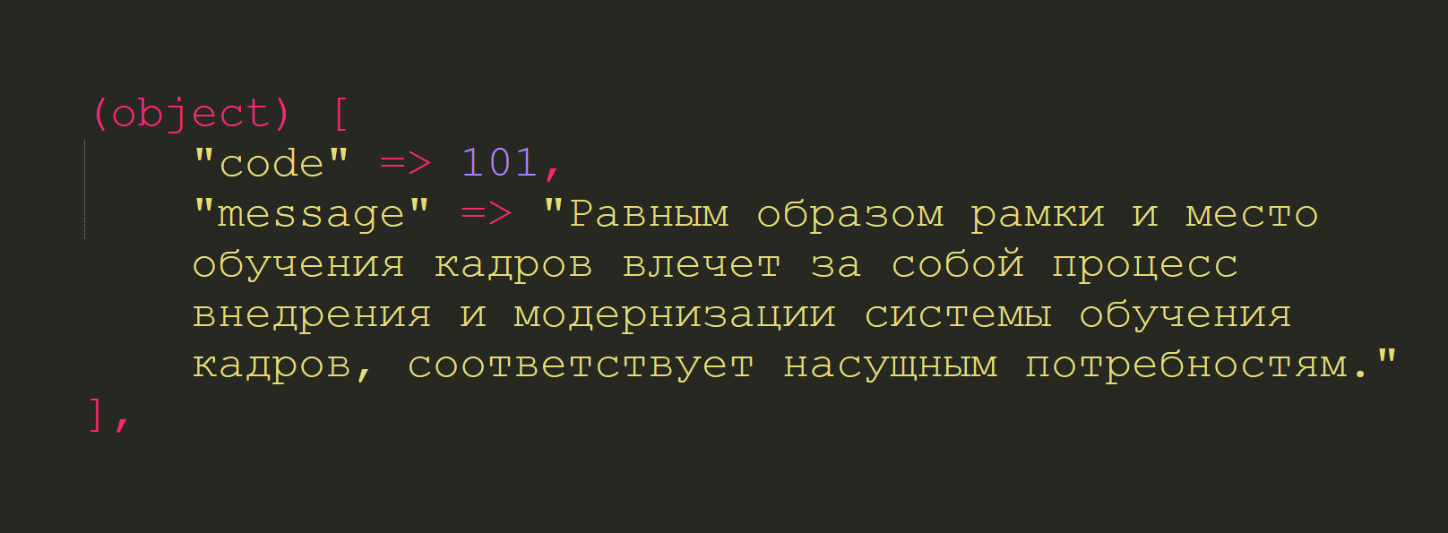

Slide 7
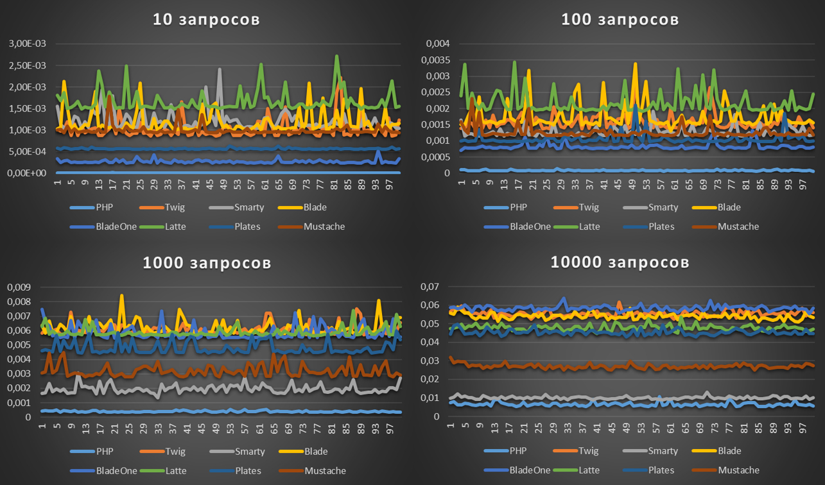

Slide 8

Итог
Шаблонизаторы были разделены на три категории:
Относительно нагрузки запросов и их количества;
Внутреннее устройство технологии;
Относительно инициализации и нагрузки запросов.
Два победителя:
BladeOne (в районе 10–100 запросов: победитель на слабой и средней нагрузке);
Smarty (в районе 1000–10000 запросов: победитель на высокой и очень высокой нагрузке).

Slide 9
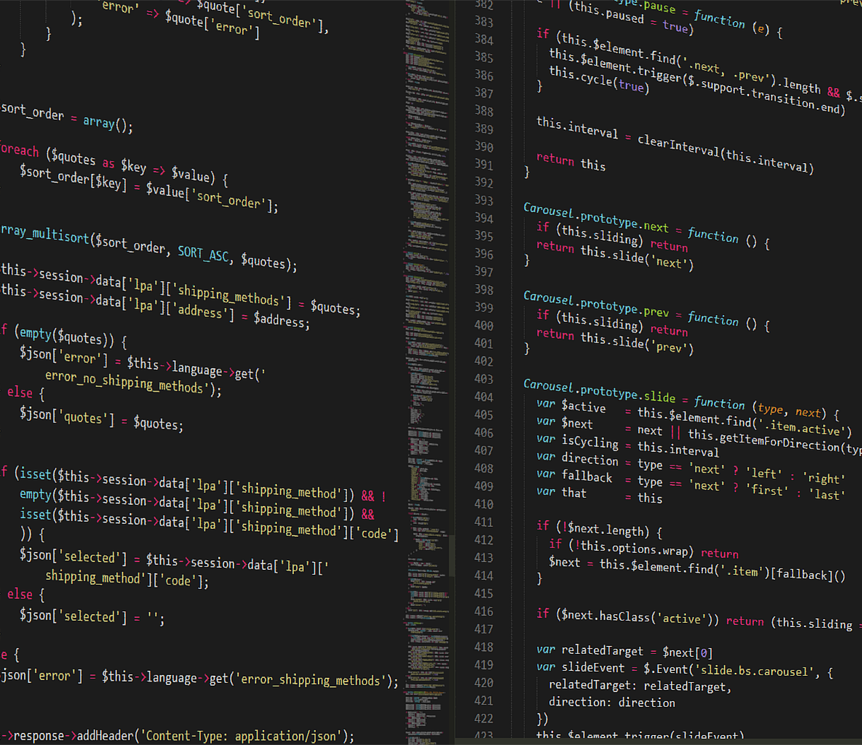
Преспективы
Руководство для молодых разработчиков, аналитиков, статистов.
Практическая значимость для программистов-архитекторов.
Графики, как краткая сводка.
Продолжение исследования: оценка других характеристик шаблонизаторов.

Slide 10

The end!
Источники | Материалы
PixaBay | Изображения
В реальной жизни человек не способен изменить даже свою судьбу - не то, что судьбы человечества... компьютерный мир... дает иллюзию власти. Во всех своих проявлениях, от мощных текстовых редакторов, до сетей, где нет расстояний, и игр, где сокрушаешь цивилизации и покоряешь галактики...
С.Лукьяненко "Осенние визиты"
Контакты:
VK: https://vk.com/yaro2709
GitHub: https://github.com/Yaro2709
Е-мейл: yarost575@gmail.com

